Slide 1
Cách đăng ký tài khoản DỰ ÁN BỮA ĂN HỌC ĐƯỜNG
Phần mềm xây dựng thực đơn cân bằng dinh dưỡng

Slide 2
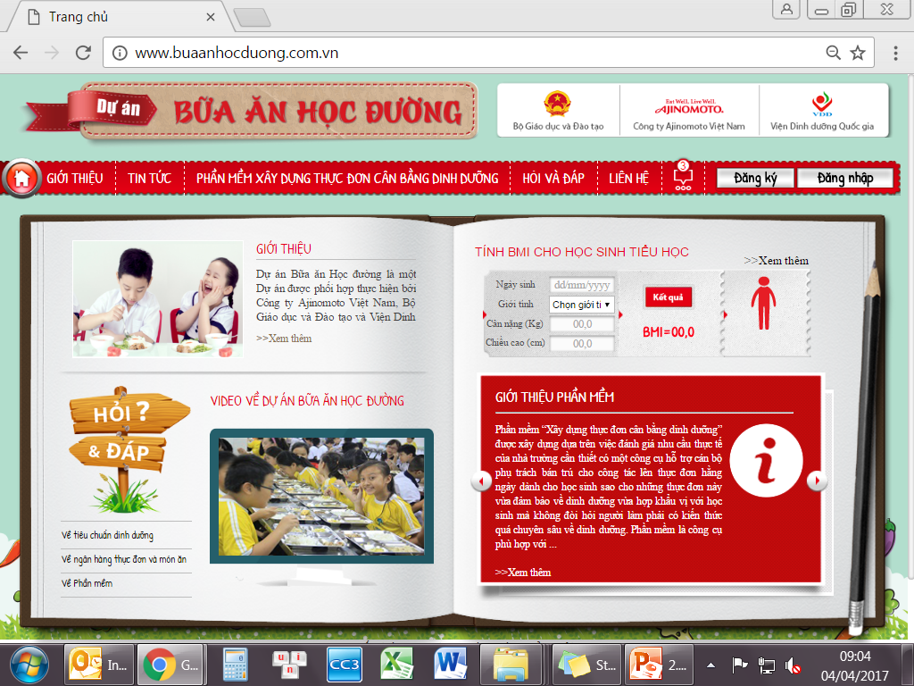
BƯỚC 1 – TRUY CẬP WEBSITE DỰ ÁN “BỮA ĂN HỌC ĐƯỜNG”
Truy cập đường dẫn:http://www.buaanhocduong.com.vn/

Slide 3
BƯỚC 2 – CHỌN NÚT ĐĂNG KÝ

Slide 4
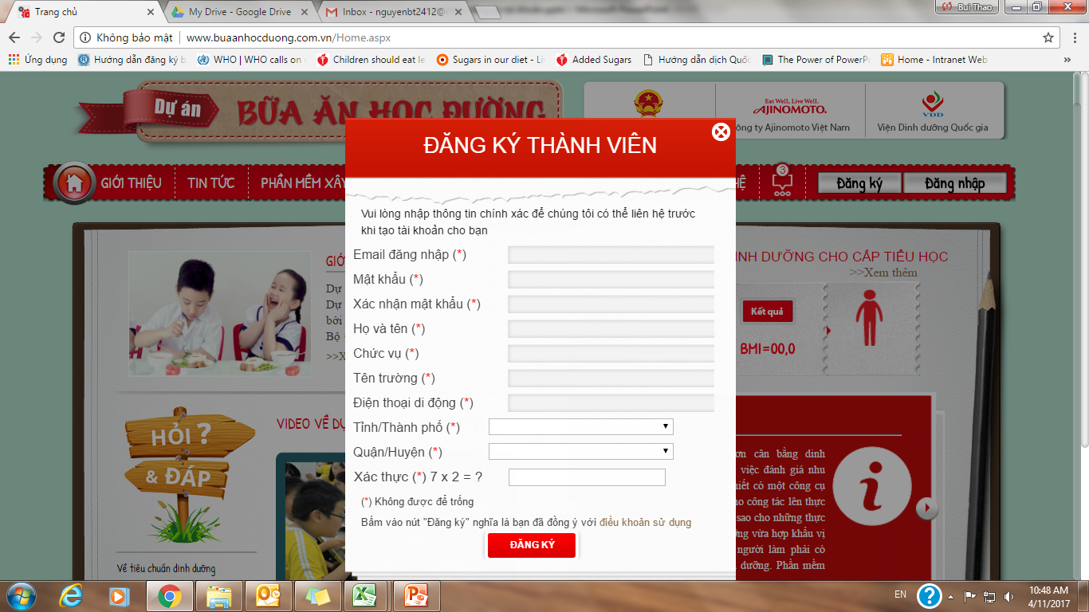
BƯỚC 3 – ĐIỀN THÔNG TIN TẠI CỬA SỔ ĐĂNG KÝ

Slide 5
BƯỚC 3 – ĐIỀN THÔNG TIN TẠI CỬA SỔ ĐĂNG KÝ
Sau khi điền đủ thông tin, nhấn chọn ĐĂNG KÝ

Slide 6
BƯỚC 4 – NHẬN THÔNG BÁO THÔNG TIN ĐÃ ĐƯỢC CHUYỂN ĐI
Sau khi đăng ký thành công, Phần mềm sẽ thông báo đến người dùng về việc chờ thông tin phản hồi từ bộ phận quản trị

Slide 7
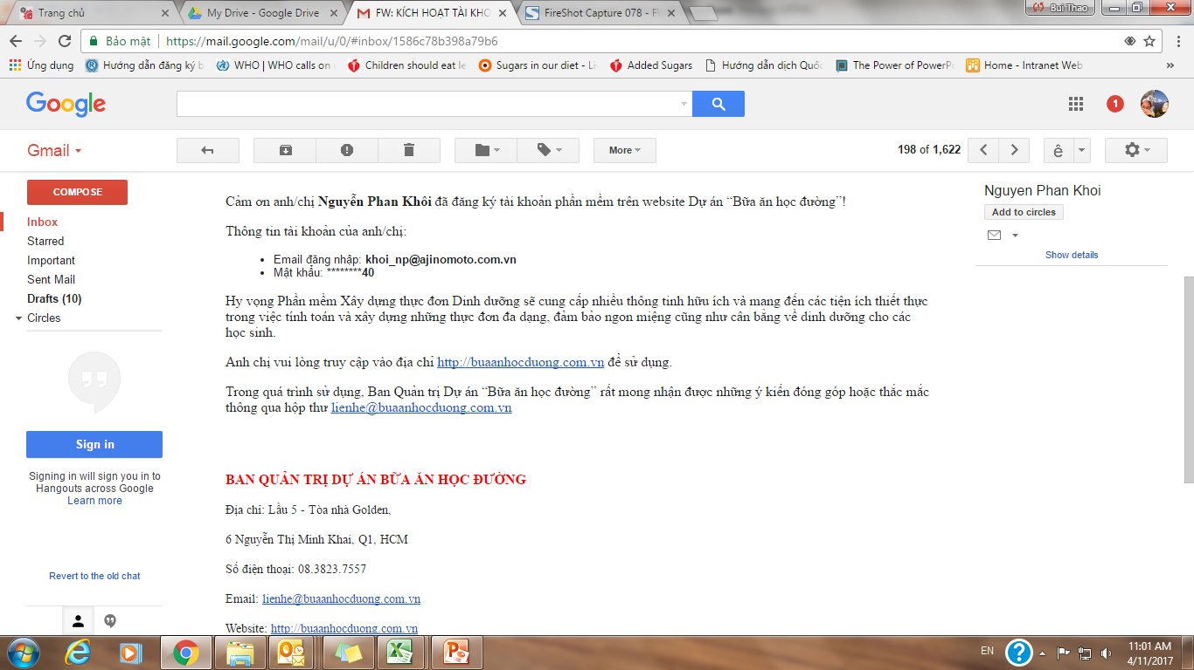
BƯỚC 5 – NHẬN EMAIL THÔNG BÁO TÀI KHOẢN ĐÃ ĐƯỢC KÍCH HOẠT
Sau khi được BQT xác nhận tài khoản và kích hoạt, BQT dự án sẽ gửi email thông báo tài khoản được kích hoạt. Người dùng có thể sử dụng phần mềm.

Slide 8
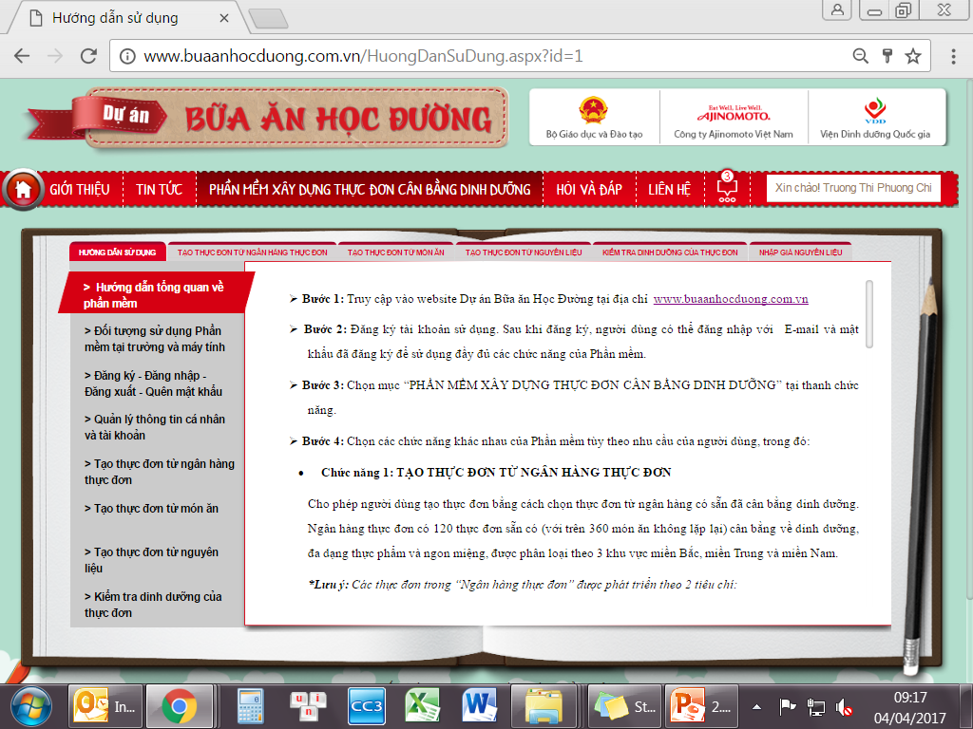
BƯỚC 7 – SỬ DỤNG PHẦN MỀM
Trước khi sử dụng, người dùng tham khảo mục “Hướng dẫn sử dụng” để có thông tin chi tiết về các chức năng của phần mềm.

Slide 9
LƯU Ý
Công ty Ajinomoto Việt Nam sẽ kích hoạt cho các trường, mỗi trường 1 tài khoản. Tài khoản này chỉ được phép sử dụng cho trường.

